Slide 1


経費精算システム
操作ガイド

Slide 2




はじめに
経費精算システム「HRMOS経費」ついて
はじめに
HRMOS経費は社内で発生する
様々な経費（交通費・消耗品購入費・接待費など）を精算するためのシステムです
本書は下記処理の流れに沿った基本操作方法をご案内します
申請・精算
承認
支払確定
データ連携
申請者
承認者
経理担当者
経理担当者
HRMOS経費で行うこと
操作に関して迷った場合は
①交通費精算：日常交通費 ③経費申請・精算
②出張申請・精算 ④支払依頼
巻末のFAQページをご確認ください。
それでも解決しない場合は経理担当者に
お問い合わせください。
貴社でご利用いただく機能に
修正してください。

Slide 3
はじめに
運用ルール
貴社の運用をごルール記載ください
【記載内容例】
・締日サイクル

Slide 4
目次
■ログイン
■ホーム画面
■伝票の新規登録
・交通系ICカード連携
・駅すぱあと連携
・訪問パターン転記
・領収書の添付
・クレジットカード連携
・伝票の提出
p6
p7
p8
p25
p29
P31
p32
p37
■伝票の承認
■支払確定
■データ出力
■ICカードデータの連携
■サポートサイトのご案内
p9
p12
p17
p19
P23
p24

Slide 5
ログイン

Slide 6
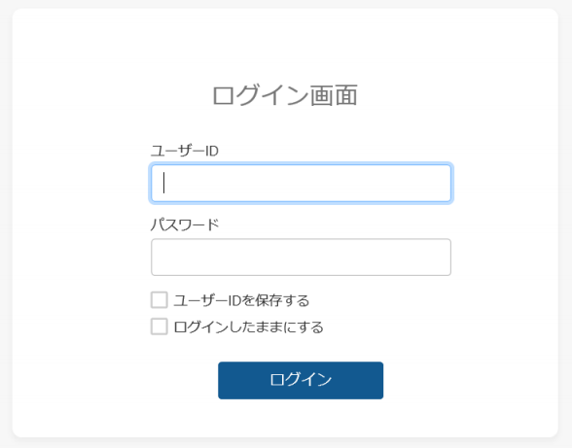
ログイン
ログイン画面
HRMOS経費にログイン
手 順
画面イメージ
1
ブラウザから下記URLにアクセスし、
ユーザーID・パスワードを入力してHRMOS経費にログインします。
貴社の情報を
記載ください
1
・ログインURL：
・ユーザーID：社員番号
・パスワード：社員番号

Slide 7
ホーム画面

Slide 8
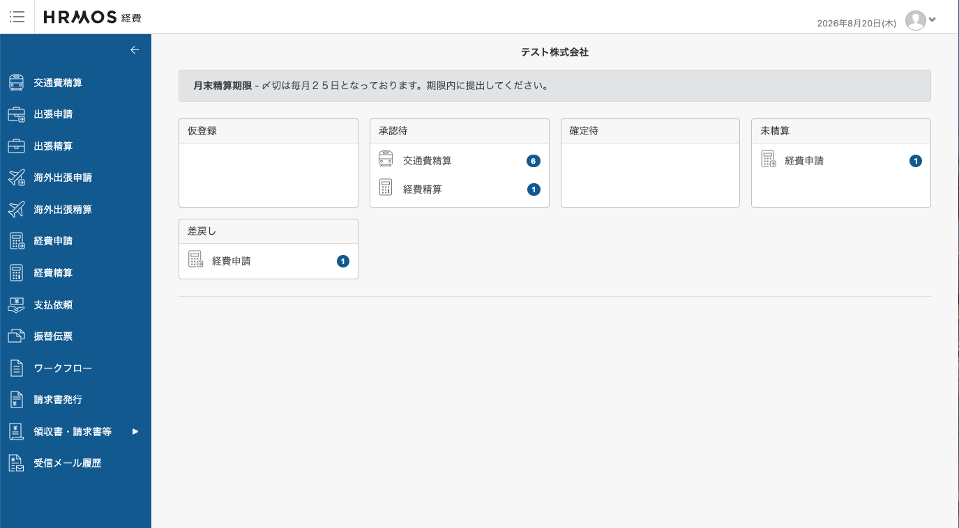
ホーム画面
ホーム画面について（申請者）
手 順
画面イメージ
1
利用できる機能メニューが
表示されています。
1
２
2
作成した伝票の処理状態ごとに
枠が分かれていて、それぞれの枠に
伝票(申請書)の件数が表示されます。
仮登録：まだ承認依頼をしていない状態
承認待：承認者からの承認を待っている状態
確定待：承認フローは周りきっており、経理処理待っている状態
未精算：事前申請をして、まだ精算の申請がされていない状態

Slide 9
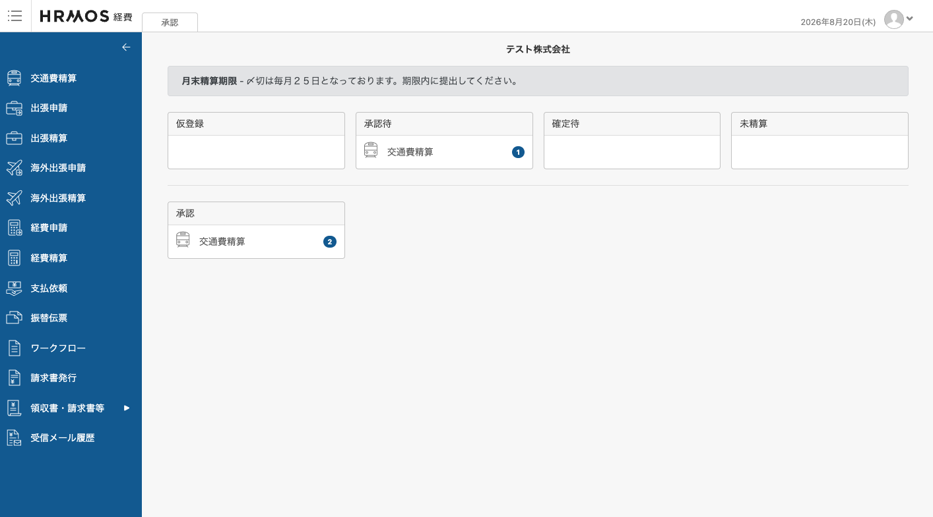
ホーム画面
ホーム画面について（承認者）
手 順
画面イメージ
1
1
承認権限のあるユーザーのみに
表示されます。
2
3
2
利用できる機能メニューが
表示されています。
3
作成した伝票の処理状態ごとに
枠が分かれていて、それぞれの枠に
伝票(申請書)の件数が表示されます。
仮登録：まだ承認依頼をしていない状態
承認待：承認者からの承認を待っている状態
確定待：承認フローは周りきっており、経理処理待っている状態
未精算：事前申請をして、まだ精算の申請がされていない状態
承認：自分に承認依頼が回ってきている状態

Slide 10
伝票の作成

Slide 11
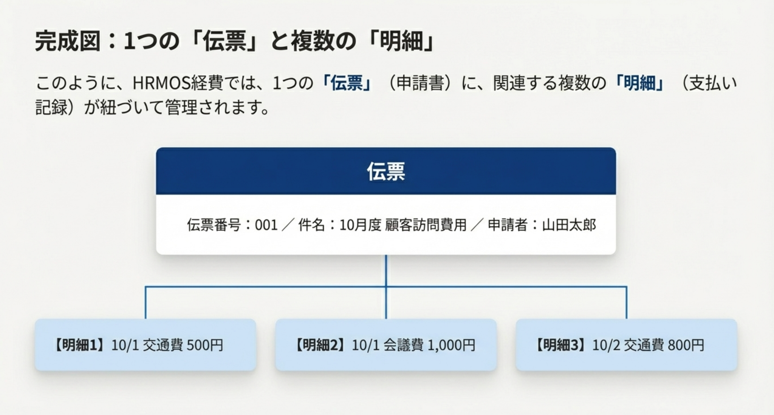
伝票の作成
伝票と明細の関係について
このセクションでは、「伝票の新規登録方法」と「明細の追加方法」について解説します。
まずは “伝票” と “明細” の関係性 をご理解ください。
HRMOS経費では、伝票(申請書) に対して
関連する 明細(1件ごとの経費) が紐づく形で管理されます。
そのため１つの伝票に複数の明細を紐づけられるのが特徴です。
（イメージ）

Slide 12
伝票の作成
運用ルール
貴社の運用ルールをご記載ください
【記載内容例】
・交通費精算は１ヶ月単位で伝票をまとめる
・宿泊を伴う出張の場合は事前申請必須
・出張精算は１回の出張ごとに伝票を分ける
・消耗品の購入は1万円以内の場合に限り事前申請不要
・請求書の支払依頼で新規の取引先の場合は、経理に事前に取引先情報を連携

Slide 13
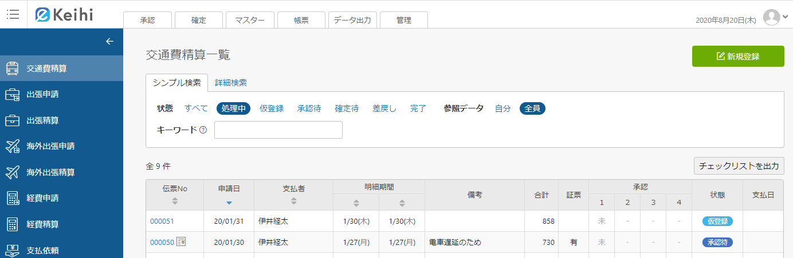
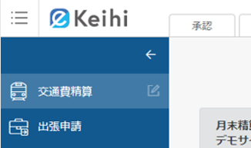


伝票の作成
伝票の新規登録
申請内容に合わせてメニューを選び、伝票（申請書）を作成
手 順
画面イメージ
1
メニューをクリックします。
1
2
2
［新規登録］をクリックします。
★
Point！
メニュー名にカーソルを合わせ、
右端表示される マークをクリックしても
②と同様に伝票の新規登録が可能です。
★

Slide 14
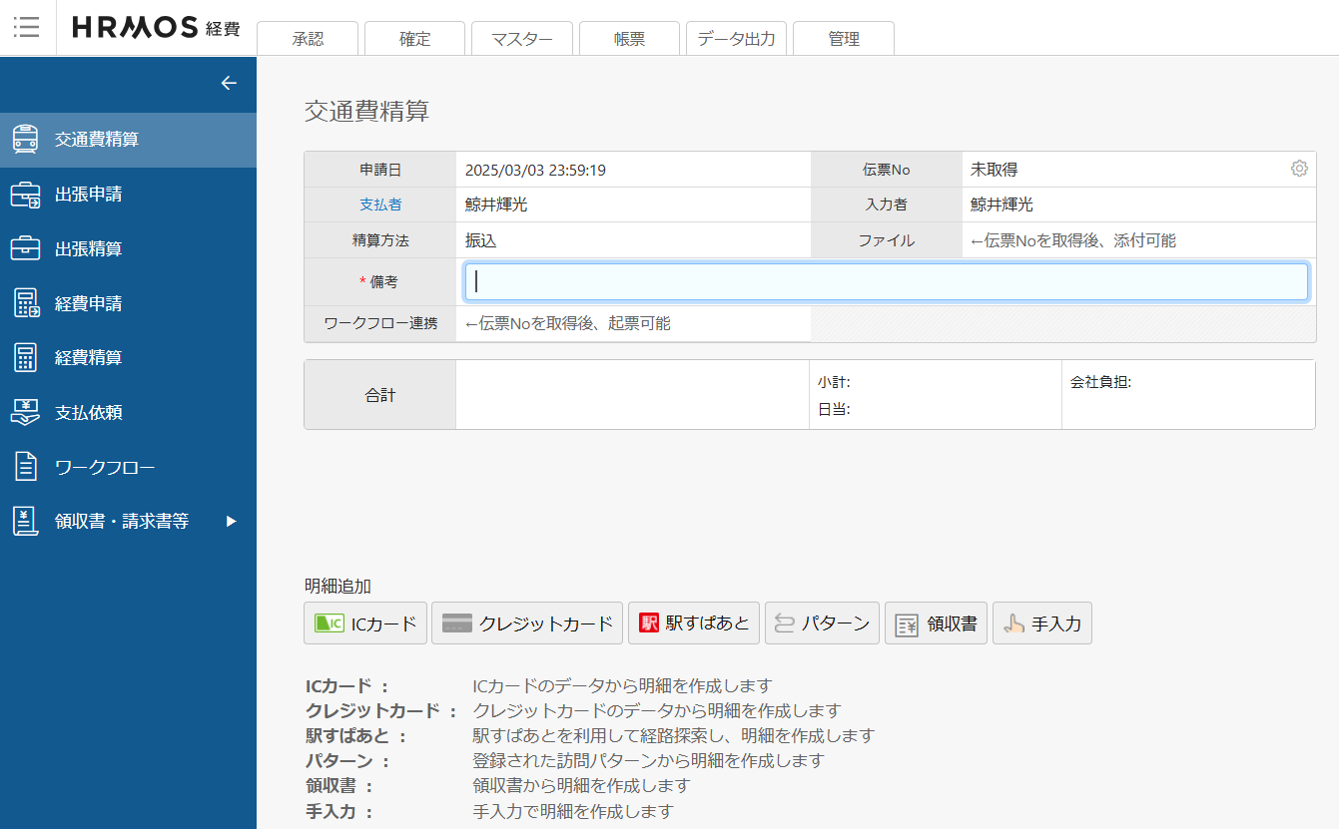
伝票の作成
伝票の内容登録（ヘッダー情報の登録）
新規登録画面を開きヘッダーに必要事項を入力
手 順
画面イメージ
1
［備考］には「〇月分交通費」と
入力してください。
伝票ヘッダーの
入力ルールをご記載ください
★
1
★
Point！
このエリアが「ヘッダー」です。
* マークは入力必須の目印です。

Slide 15
伝票の作成
伝票の新規登録（明細の追加）
明細の入力方法に合わせてボタンを選択
手 順
画面イメージ
1
明細入力に使用するメニューを選び、
クリックします。
1
※各種明細の登録方法はp.〇〇以降で説明

Slide 16
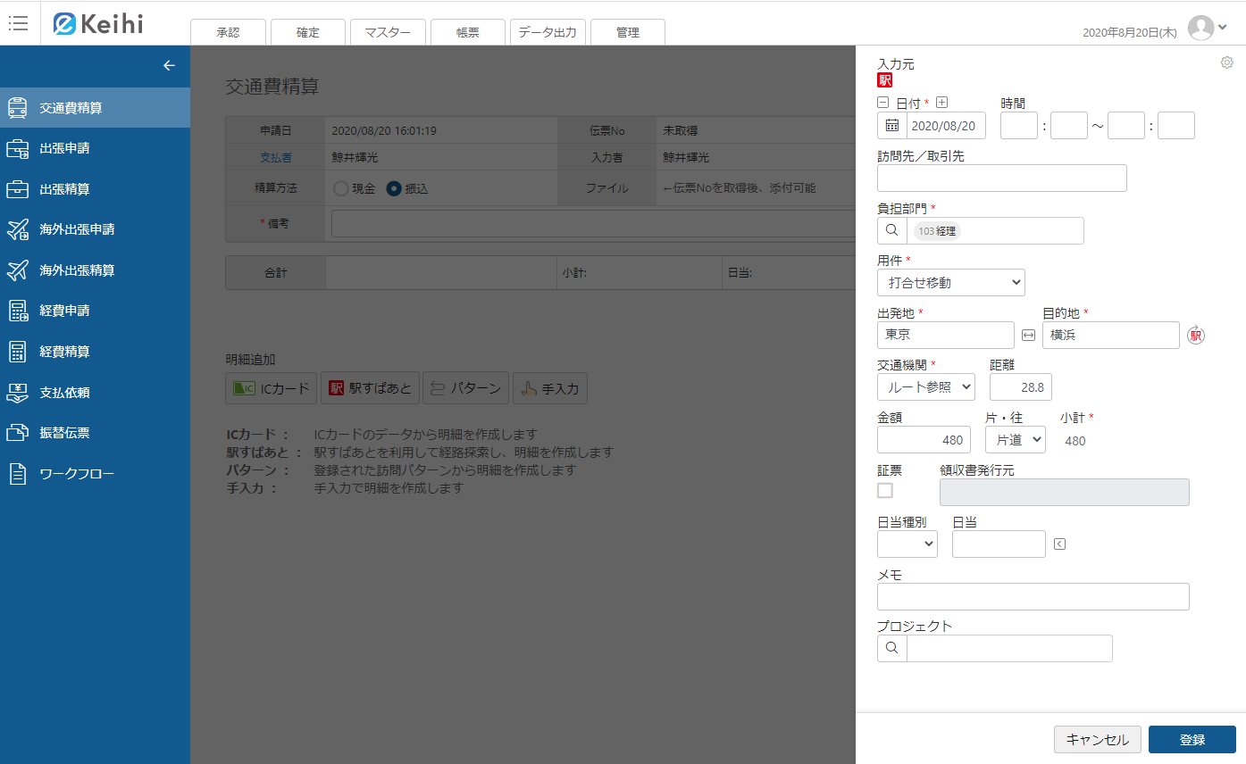
伝票の作成
伝票の新規登録（明細の追加）
手 順
画面イメージ
7
7
どの方法でも精算内容を登録していくと
最後に画面イメージのように明細情報の
入力欄が表示されます。
必要に応じて情報の追記・変更を行い、
［登録］をクリックします。
明細入力における
ルールがあれば
ご記載ください
例）
負担部門：部門に合わせて変更
（初期値は所属部門です）
用件：申請内容を選んでください。

Slide 17
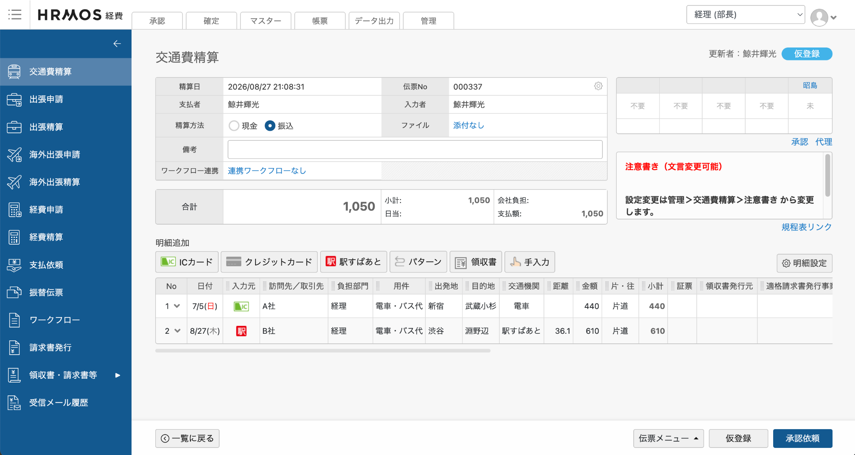
伝票の作成
伝票の新規登録（明細の追加）
明細の入力方法に合わせてボタンを選択
手 順
画面イメージ
1
画面イメージのように明細行が
表示されたら、明細の登録完了です。
（明細は１つの伝票の中に
複数行追加することも可能です）
★
Point！
このエリアが「明細」です。
登録された明細をクリックすると、
再度、明細情報の編集が可能です。
1
★

Slide 18
【交通系ICカード】での明細登録方法
伝票の作成

Slide 19
伝票の作成
【交通系ICカード】での明細登録方法
手 順
画面イメージ
1
［ICカードボタン］をクリックします。
1
※ICカードデータの読込方法は、p.〇〇のスライドを参照

Slide 20
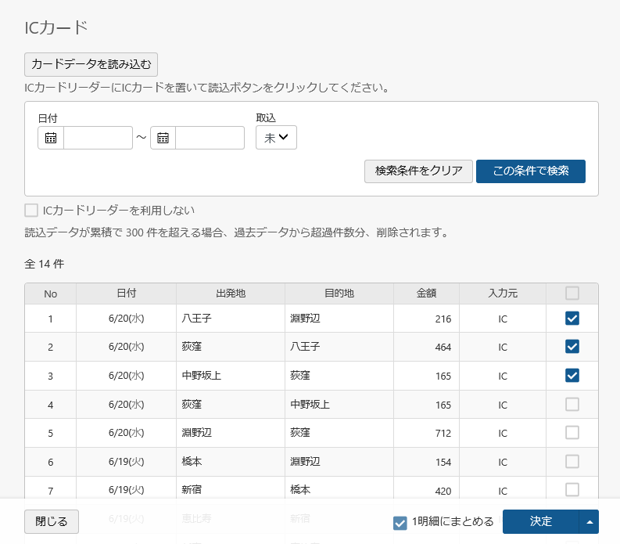
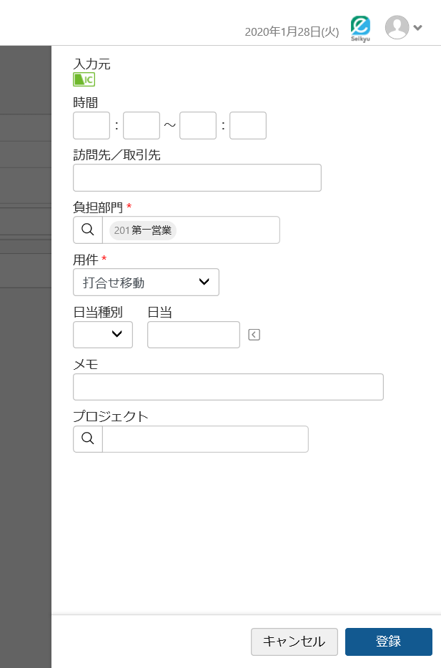
伝票の作成
【交通系ICカード】での明細登録方法
手 順
画面イメージ
2
3
読み込んだICカードデータが一覧で
表示されるため、精算したいデータに✓を
入れ［決定］をクリックします。
3
2
明細情報の入力欄が表示されるので、
必要に応じて情報の追記・変更を行い、
［登録］をクリックします。
例）
負担部門：部門に合わせて変更
（初期値は所属部門です）
用件：申請内容を選んでください。
明細入力における
ルールがあれば
ご記載ください
「１明細にまとめる」に ✓ を入れ、
決定ボタンをクリックすると、複数のデータを
１行の明細にまとめることができます。

Slide 21
【駅すぱあと】での明細登録方法
伝票の作成

Slide 22
伝票の作成
【駅すぱあと】での明細登録方法
手 順
画面イメージ
1
［駅すぱあと］をクリックします。
1

Slide 23
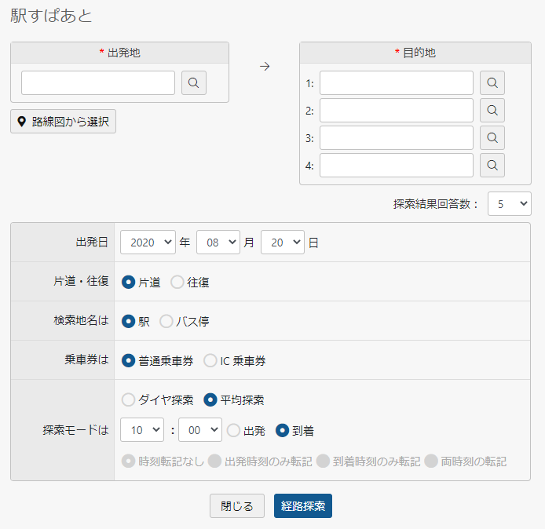
伝票の作成
【駅すぱあと】での明細登録方法
手 順
画面イメージ
2
出発地と目的地を入力します。
2
補足
同じ駅名が複数存在する場合は、
駅名を記入後に入力欄横の
🔍マークをクリックすると、
候補の駅名が表示されます。
経由地がある場合は、目的地の
入力欄にそれぞれ入力します。
3
3
出発日等、その他の検索条件も
設定します。
4
［経路探索］をクリックします。
4

Slide 24
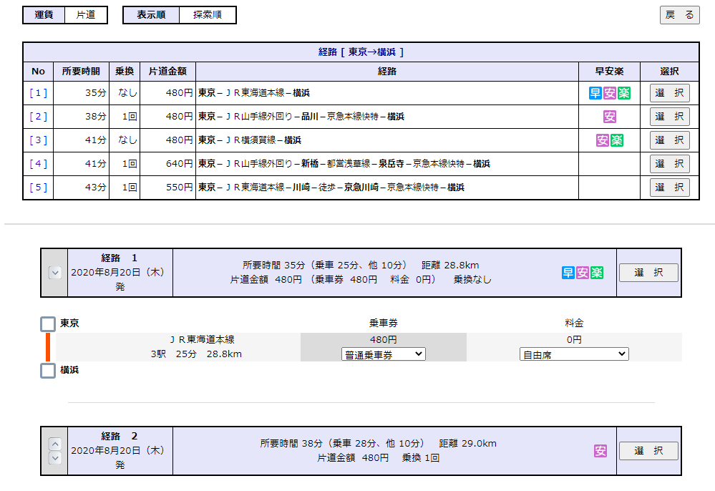
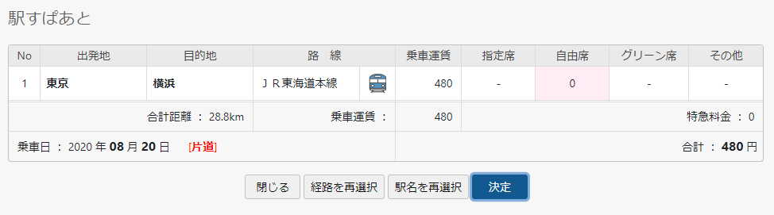
伝票の作成
【駅すぱあと】での明細登録方法
手 順
画面イメージ
5
経路を確認して、実際に利用した経路の［選択］をクリックします。
5
6
★
画面が切り替わり、選択した結果が
表示されるので内容を確認し、
［決定］をクリックします。
★
Point！
経路の［選択］は一覧からでも、詳細からでも可能です。
6

Slide 25
【訪問パターン】での明細登録方法
伝票の作成

Slide 26
伝票の作成
【訪問パターン】での明細登録方法
手 順
画面イメージ
1
［パターン］をクリックします。
補足
訪問パターンの登録手順は、
サポートサイトの
『訪問パターンの登録方法』と
いう記事を確認してください。
申請ユーザーに
サポートサイトを公開しない場合は、
登録手順のページを
追加するようにしてください。
1

Slide 27
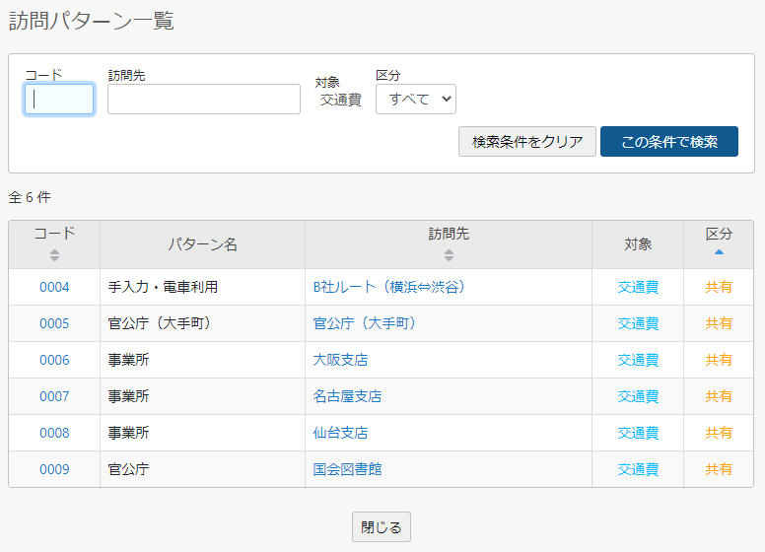
伝票の作成
【訪問パターン】での明細登録方法
手 順
画面イメージ
2
事前に登録した訪問パターンが
一覧で表示されるので、
精算したいルートのコードをクリックします。
★
Point！
2
★
登録した訪問パターンの詳細を
確認する場合は、訪問先をクリックします。

Slide 28
【領収書】での明細登録方法
伝票の作成

Slide 29
伝票の作成
【領収書】での明細登録方法
手 順
画面イメージ
1
［領収書］をクリックします。
1

Slide 30
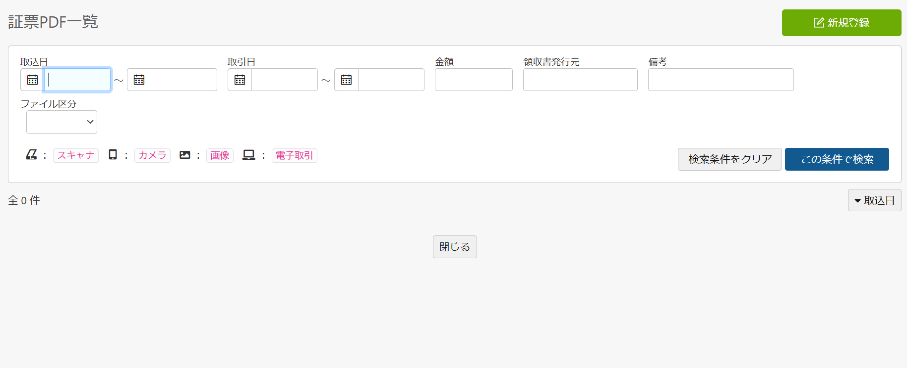
伝票の作成
【領収書】での明細登録方法
手 順
画面イメージ
別ウィンドウで
『証票PDF一覧』 ページが開きます。
2
2
右上の［新規登録］をクリックします。
補足
HRMOS経費のスマホアプリから
証票を登録する場合は、
p.〇〇を確認してください。

Slide 31
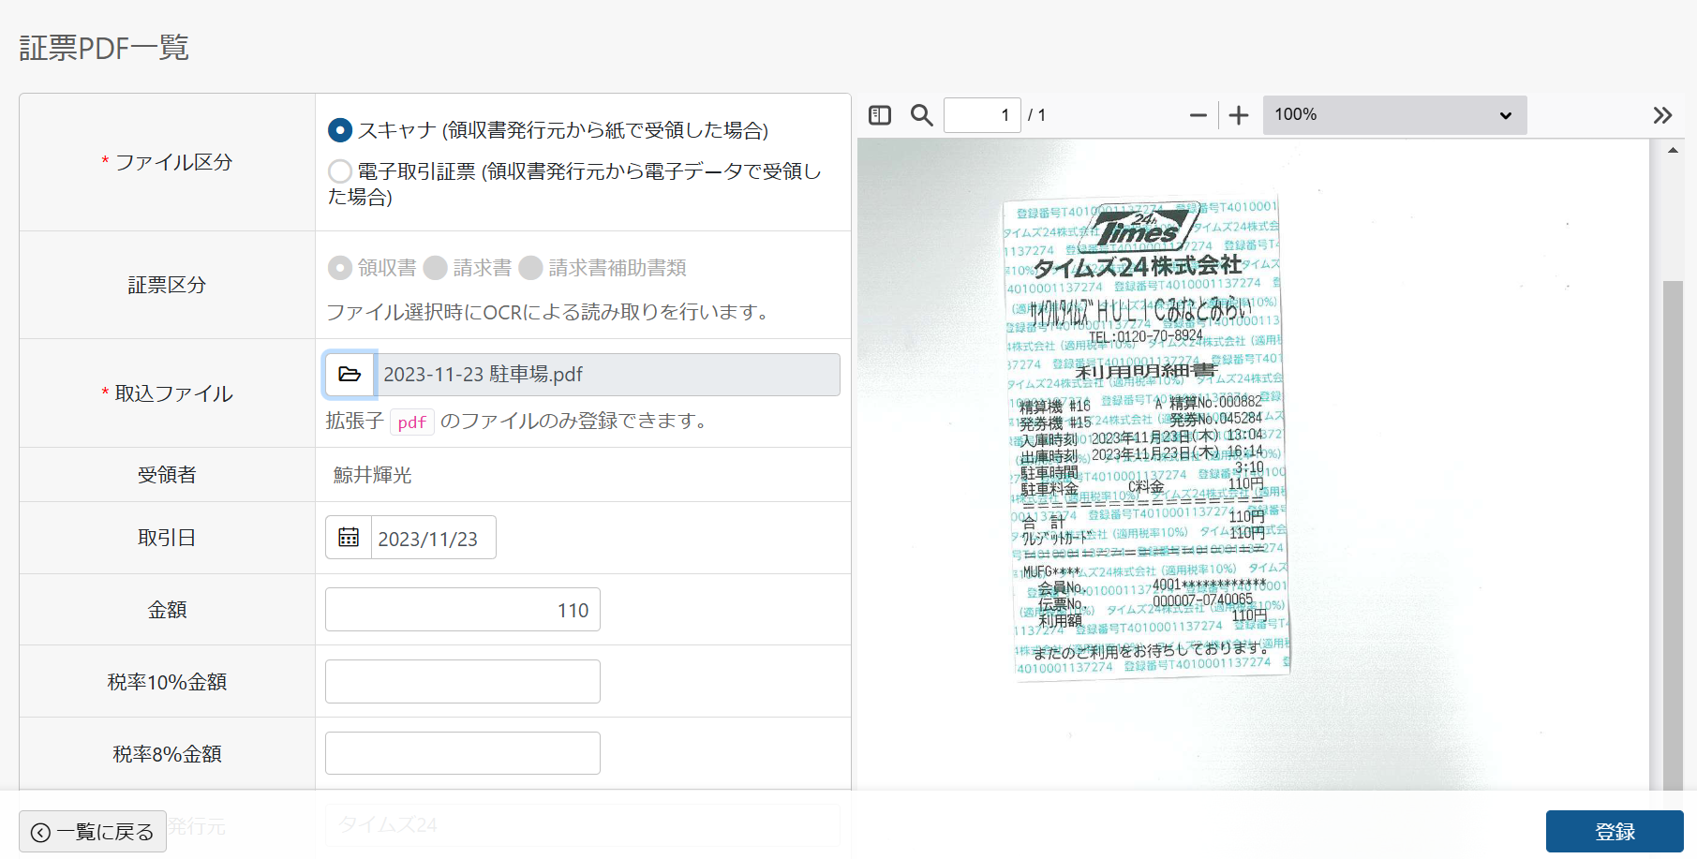
伝票の作成
【領収書】での明細登録方法
手 順
画面イメージ
3
ファイル区分を選択します。
紙で受け取った領収書は［スキャナ］、
電子データで受け取った領収書は
［電子取引証票］を選択して
登録するようにしてください。
3
4
4
ファイルをアップロードします。
★
Point！
★
OCRで自動読取入力されます。
5
5
※過去に同じ証票がアップロードされていた場合は、登録時に重複アラートが表示されます。
［登録］ボタンをクリックします。

Slide 32
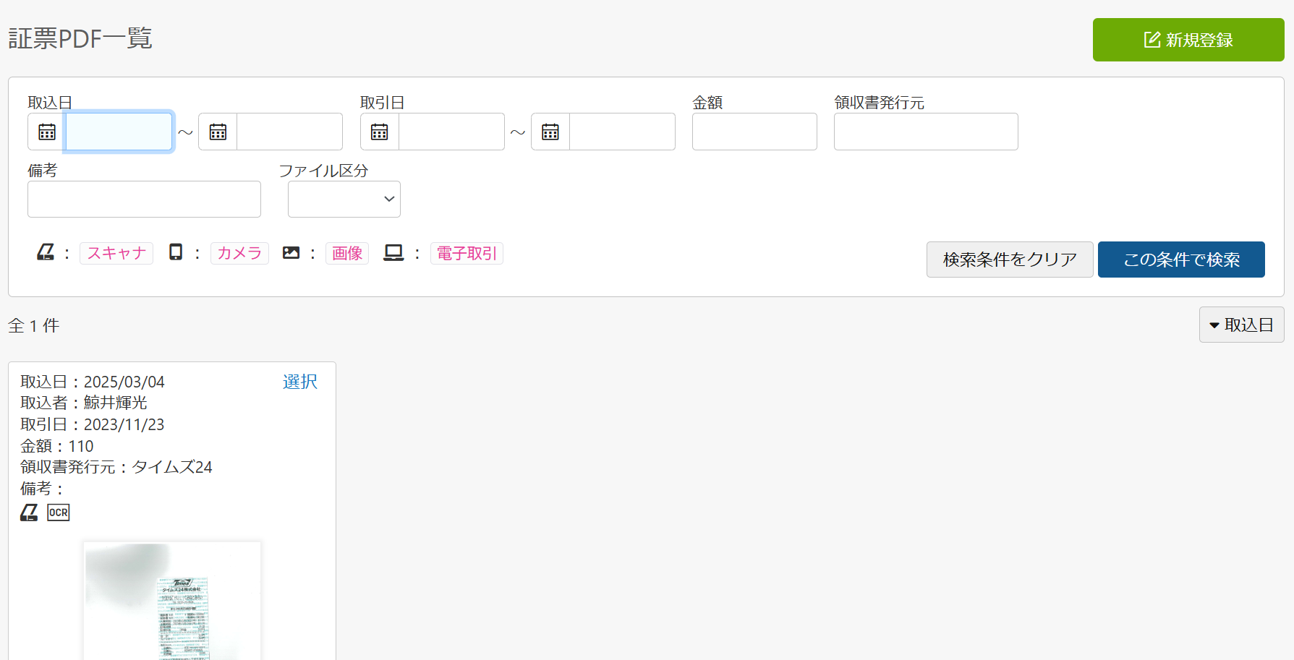
伝票の作成
【領収書】での明細登録方法
手 順
画面イメージ
6
『証票PDF一覧』ページに
登録した証票が表示されるので、
［選択］をクリックします。
補足
スマホアプリで撮影した証票も
『証票PDF一覧』に表示されます。
6

Slide 33
伝票の作成
領収書の登録でエラーが発生した場合
ファイルの保存時にエラーメッセージが表示される場合は、
下記参照の上、解消されるかご確認ください。
エラーメッセージ
解消方法
ファイルサイズが制限の最大値を超えています。
アプリのカメラ設定から、圧縮率を上げてから再度お試しください。
指定したファイルは電子帳簿の解像度の要件を満たしていません。
Androidのスマートフォンをご利用の場合は、
スマホ自体のカメラの設定で、解像度を上げてから再度お試しください。
指定したファイルは電子帳簿の色空間 RGB の要件を満たしていません。
・スマホ自体のカメラの設定で、解像度を上げる（Androidの場合）。
・撮影時のカメラ方向を変更する（縦→横）。
・スマートフォンのカメラの画像サイズを変更する
（16:9→4:3、1:1など）。

Slide 34
【クレジットカード】での明細登録方法
伝票の作成

Slide 35
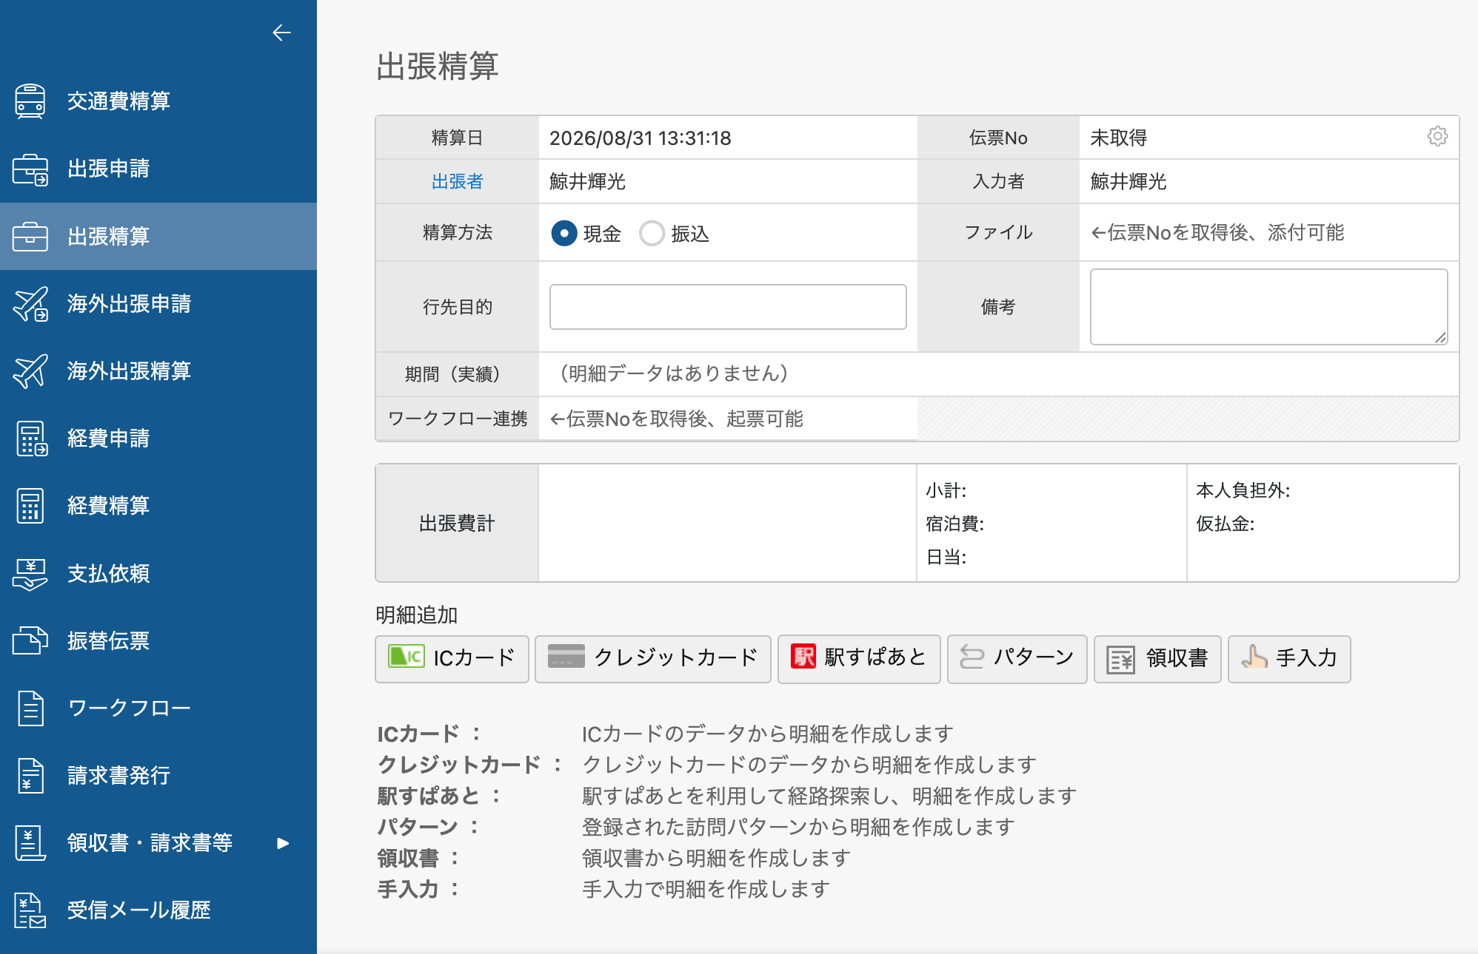
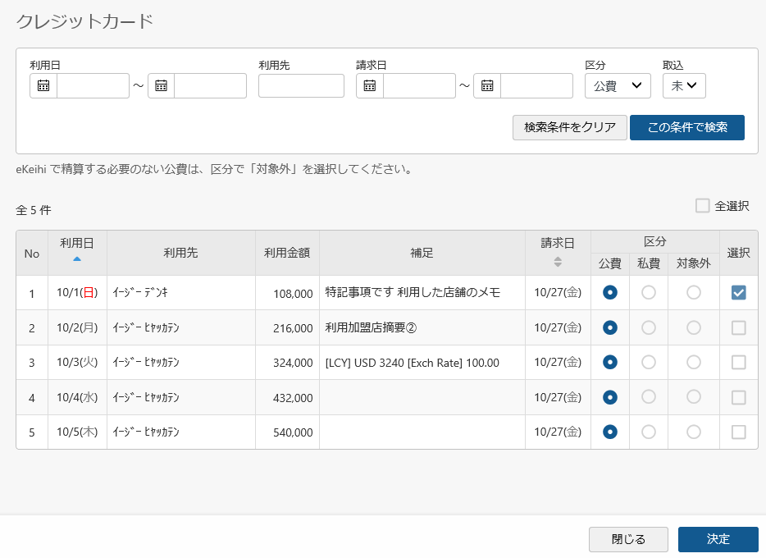
伝票の作成
【クレジットカード】での明細登録方法
手 順
画面イメージ
1
［クレジットカード］をクリックします。
2
1
選択したい利用分にチェックを入れ、［決定］をクリックします。
2

Slide 36
明細のコピー・削除の方法
伝票の作成

Slide 37

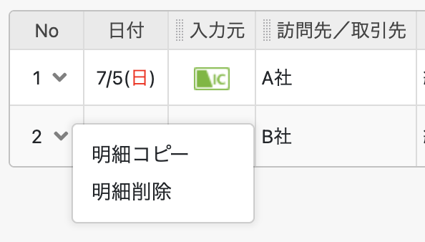
伝票の作成
明細のコピー・削除の方法
手 順
画面イメージ
1
登録された明細行の「No」の欄に
表示されている番号をクリックします。
2
リストダウンで表示されるメニューを
クリックいただくと、明細のコピーや削除が
可能です。
1
★
★
Point！
2
登録された明細をクリックすると、
再度、明細情報を編集することができます。

Slide 38
伝票の提出

Slide 39
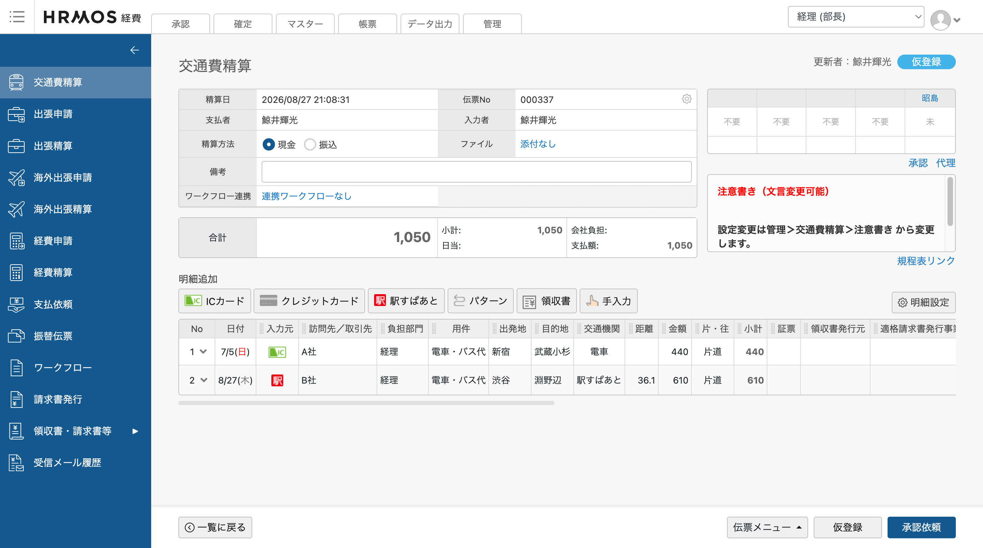

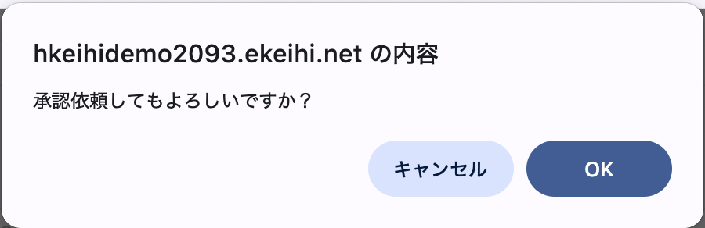
伝票の提出
承認依頼の方法
手 順
画面イメージ
運用ルール
（例）
交通費精算は１ヶ月分まとめて、
承認依頼を出してください。
接待費は１回の開催ごとに
伝票を分けてください。
3
貴社の運用ルールを
ご記載ください
1
伝票の作成完了後、
［承認依頼］をクリックします。
2
1
「承認依頼してもよろしいですか？」の
確認表示が出たら［OK］をクリックします。
2
3
ステータスが『承認待』になっていれば
承認依頼完了です。

Slide 40
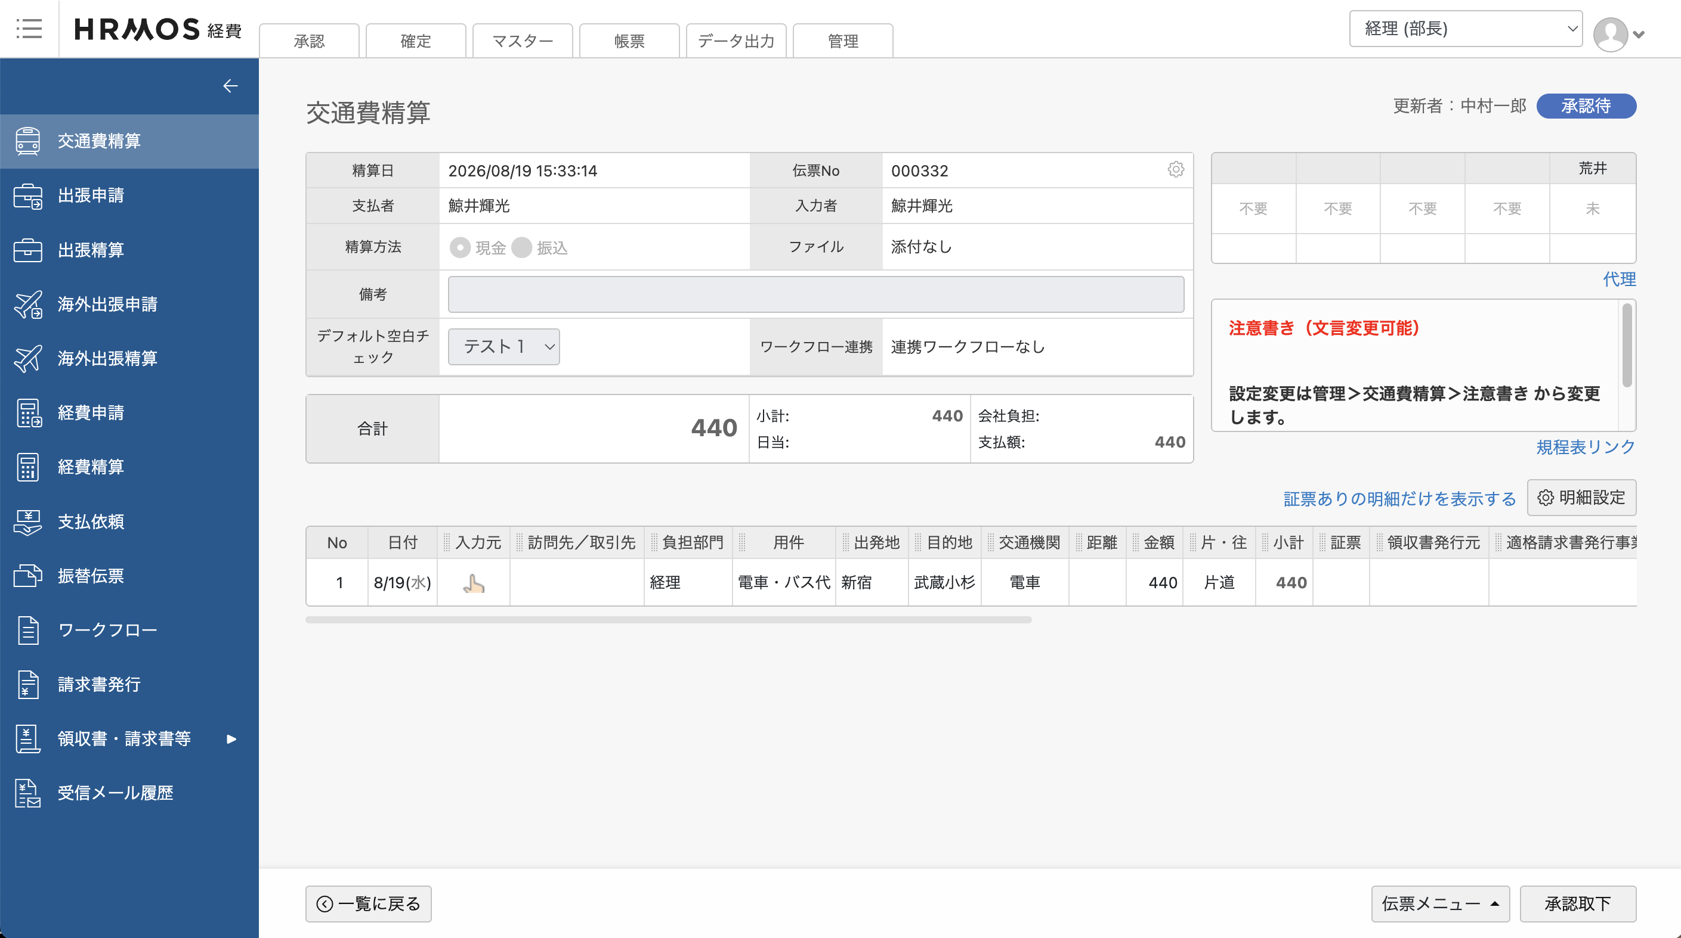
伝票の提出
承認依頼の取り下げ方法
手 順
画面イメージ
1
［承認取下］をクリックします。
補足
１人でも承認者が承認済みの場合、
申請者による承認の取り下げは
できません。
承認済みの伝票を修正痛い場合は、
承認者に差戻の依頼をしてください。
1

Slide 41
伝票の承認

Slide 42
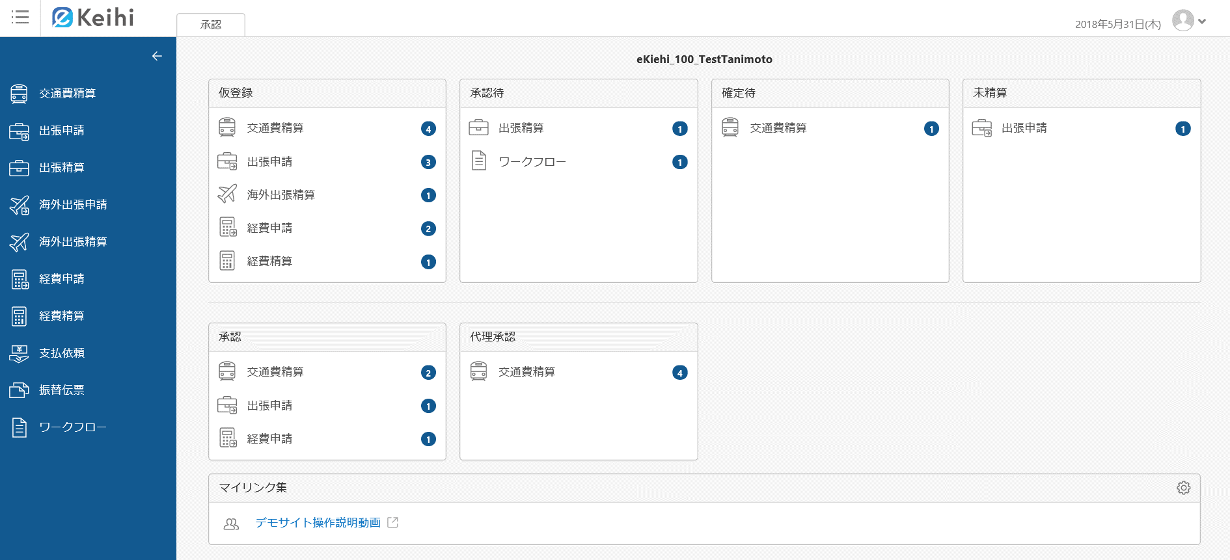

伝票の承認
承認する伝票の確認方法
手 順
画面イメージ
1
承認対象の伝票が存在する場合
ホーム画面の「承認」の枠に伝票の
件数が表示されます。
承認を行いたい伝票の機能名を
クリックすると、承認伝票の一覧画面へ
遷移します。
1
★
★
Point！
自身が代理承認者になっている場合、
対象となる伝票は、『代理承認』の覧に
表示されます。

Slide 43
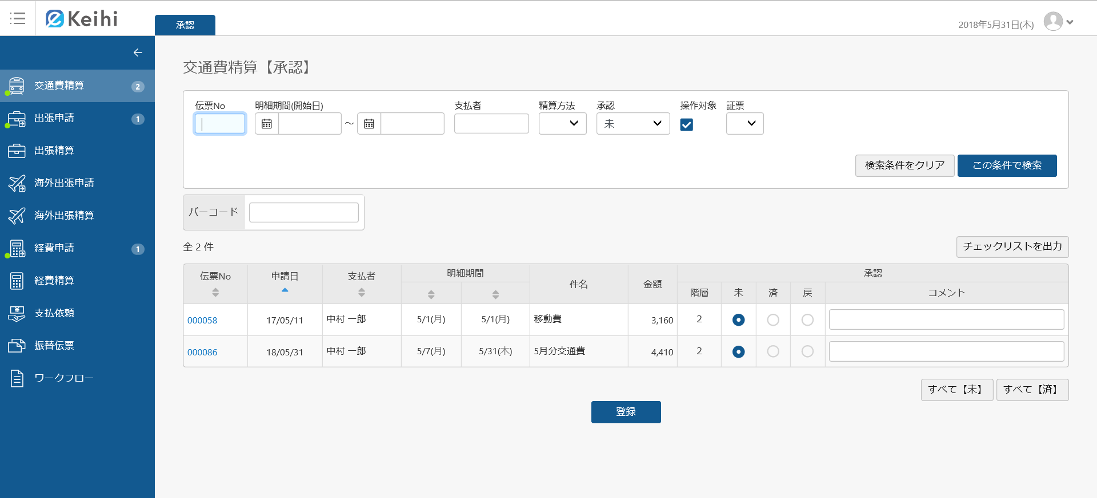
伝票の承認
伝票を承認する方法①
手 順
画面イメージ
1
伝票No.をクリックすると
伝票の内容を確認することができます。
(次ページ参照）
1

Slide 44
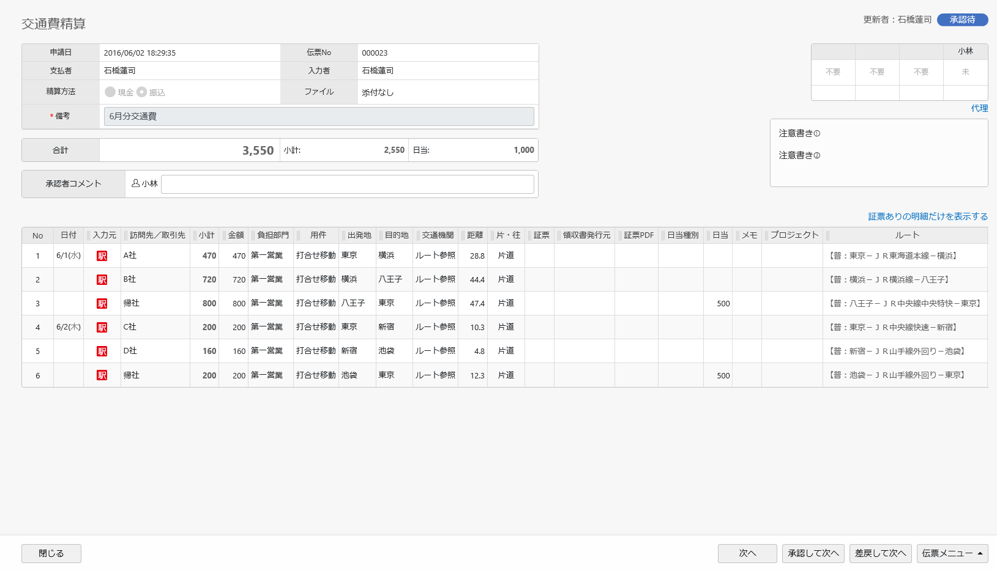
伝票の承認
伝票を承認する方法①
手 順
画 面イメージ
2
伝票内容を確認後、承認する場合は［承認して次へ］をクリックすると、
次の承認対象伝票に移動します。
3
3
申請者に伝票を差し戻す場合は、
承認者コメントを入力してから
［差戻して次へ］をクリックします。
補足
伝票の編集権限がついている場合は、
承認対象の伝票の編集が可能です。
（伝票編集の詳細は次ページを参照）
2

Slide 45
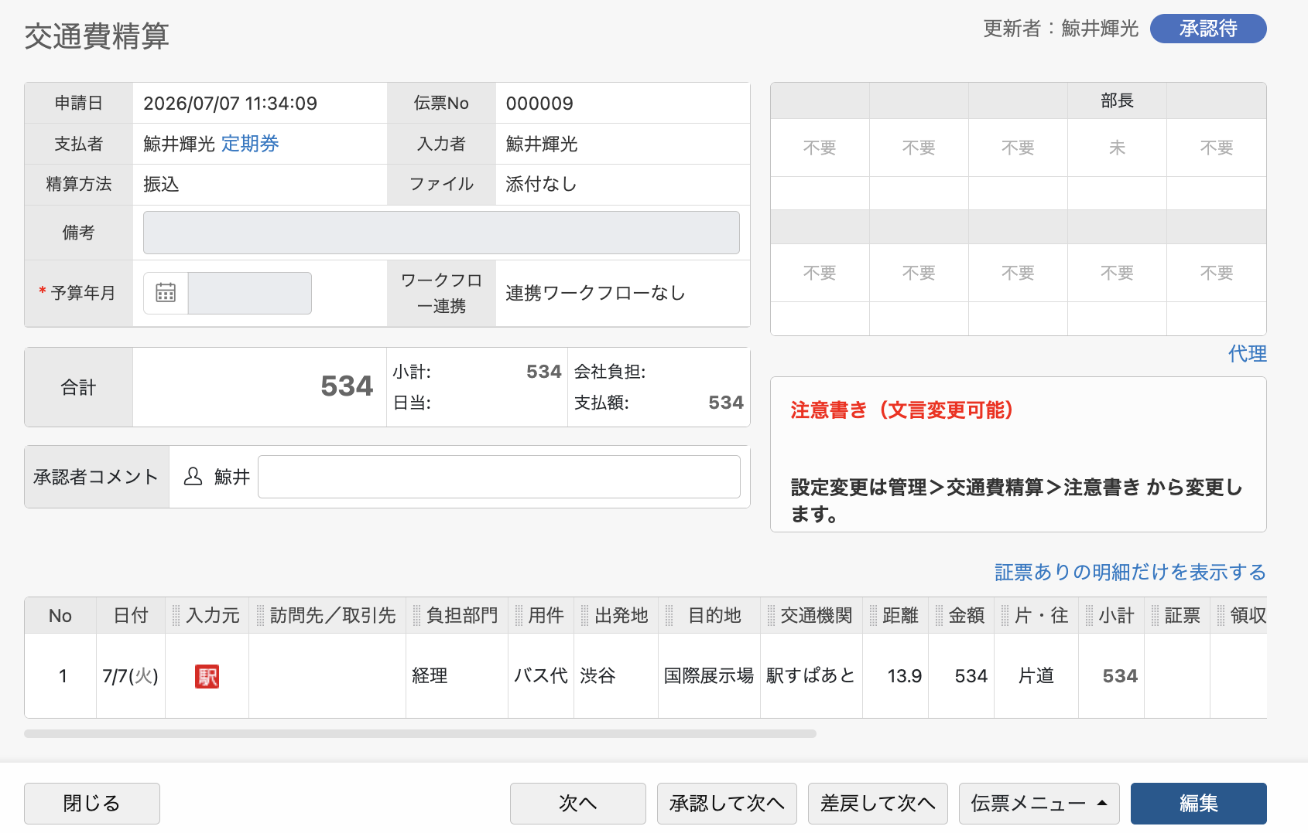
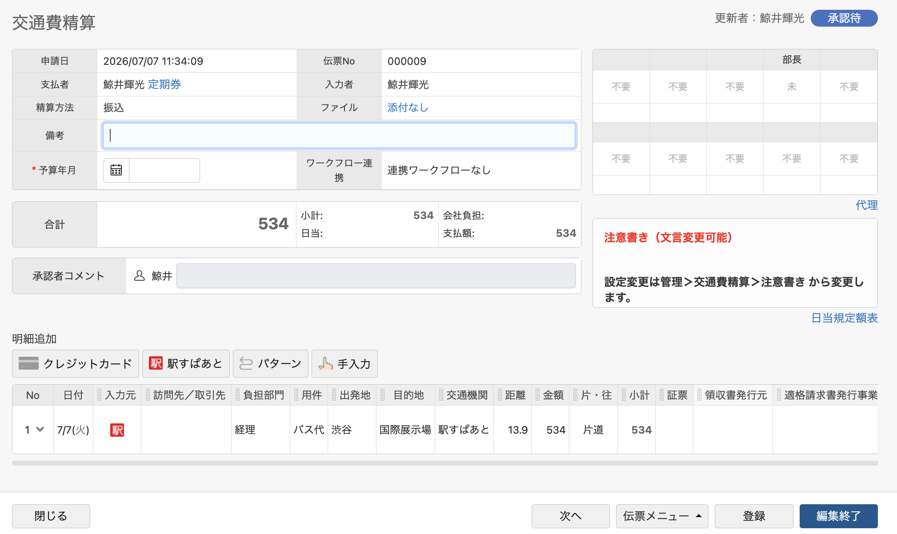
伝票の編集はユーザーマスターで権限を付与している場合に可能で、
右下の［編集］ボタンは権限が付与されている場合にのみ表示されます。
伝票の承認
承認時に伝票を編集する方法
手 順
画面イメージ
1
編集したい伝票画面の右下に
表示されている［編集］をクリックします。
起票された伝票が編集可能になるので、
ヘッダーおよび、明細の内容を変更します。
1
2
1
ヘッダー情報を編集した場合は
［登録］を必ずクリックします。
3
編集が完了したら［編集終了］を
クリックします。
2
3
※［編集終了］のクリックをしないままウィンドウを閉じてしまうと承認処理ができませんので、ご注意ください。

Slide 46
伝票の承認
伝票を承認する方法②
手 順
画面イメージ
1
伝票一覧のページからも
承認作業を行うことができます。
承認する場合は「済」を選択、
差し戻しを行う場合は「戻」を選択した上で
修正箇所などをコメント欄に入力します。
1
2
伝票内容の確認が完了したら
［登録］をクリックし、承認完了です。
承認作業が完了すると次の承認者に
伝票が移動し、自分の承認一覧画面から
対象伝票の表示が消えます。
2

Slide 47
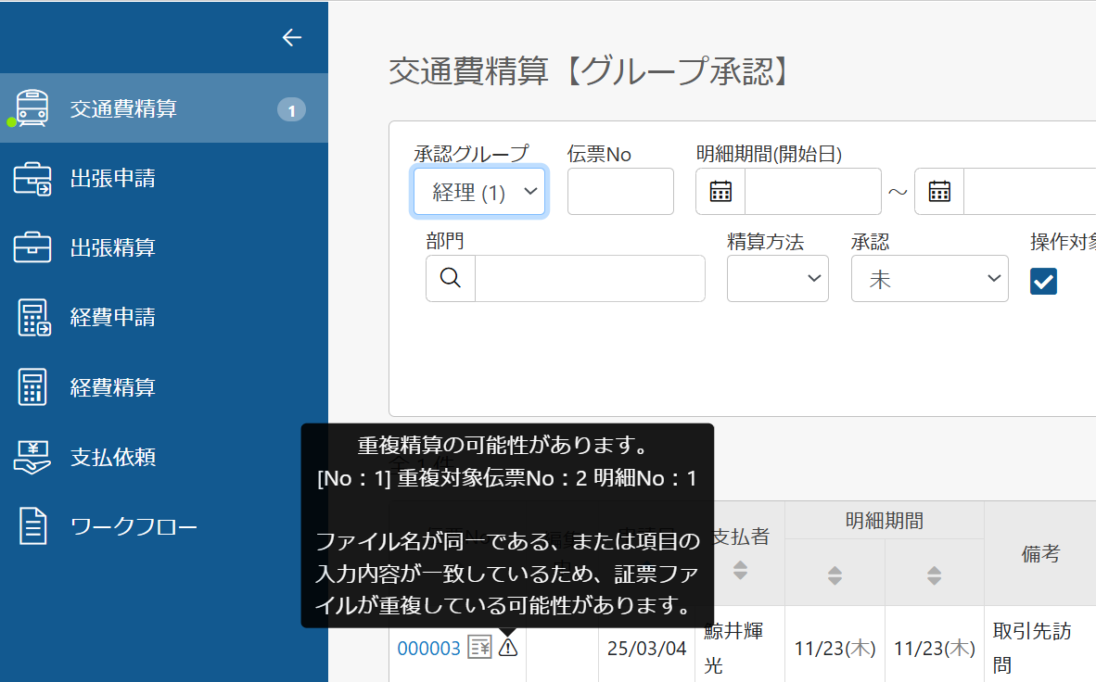
伝票の承認
伝票承認時の注意ポイント
手 順
画面イメージ
★
Point！
過去の精算した伝票と照合をかけ、
重複精算の可能性がある場合は
アラートが表示されます。
⚠️マークにマウスをかざすと、
アラートメッセージが確認できます。
補足
★
下記の条件すべてが当てはまる場合に
重複とみなします。
・伝票状態が「承認待ち」以降
・伝票申請日が機能設定の過去日数以内
・伝票支払者が同一
・明細日付が同一
・(経費精算のみ) 内訳と金額が同一

Slide 48
支払確定

Slide 49
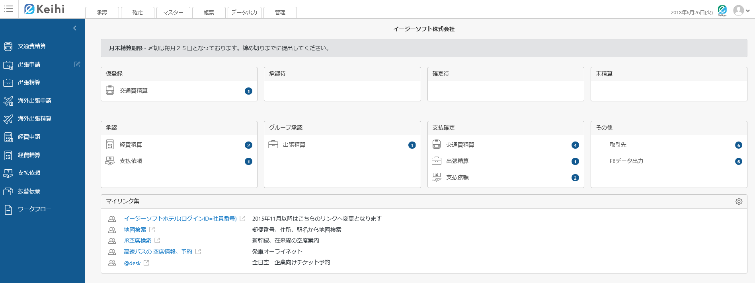
支払確定
支払確定する伝票の確認方法
手 順
画面イメージ
補足
支払確定とは？
最終承認が完了している伝票の
「支払日」と「会計日」を確定する処理です。
FBデータや仕訳データなどは
支払い確定後に出力が可能になります。
1
1
最終承認まで完了している
伝票がある場合、ホーム画面の
「支払確定」の枠に対象伝票の件数が
表示されます。
支払確定を行いたい伝票の
機能名をクリックすると、
支払確定画面へ遷移します。

Slide 50
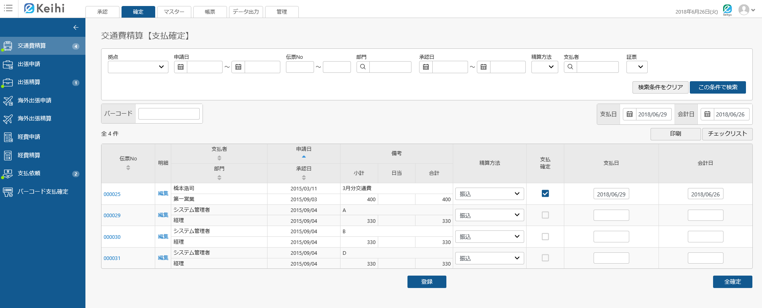
支払確定
伝票を支払確定する方法
手 順
画面イメージ
1
これから処理する伝票の
「会計日(＝計上日/締日)」と
「支払日」を設定します。
2
1
2
先に設定した日付で処理したい伝票の
[支払確定]の欄に✓を入れ、日付を
反映させます。
3
3
最後に［登録］をクリックし、
一覧から対象の伝票の表示が消えたら
作業完了です。

Slide 51
データ出力

Slide 52
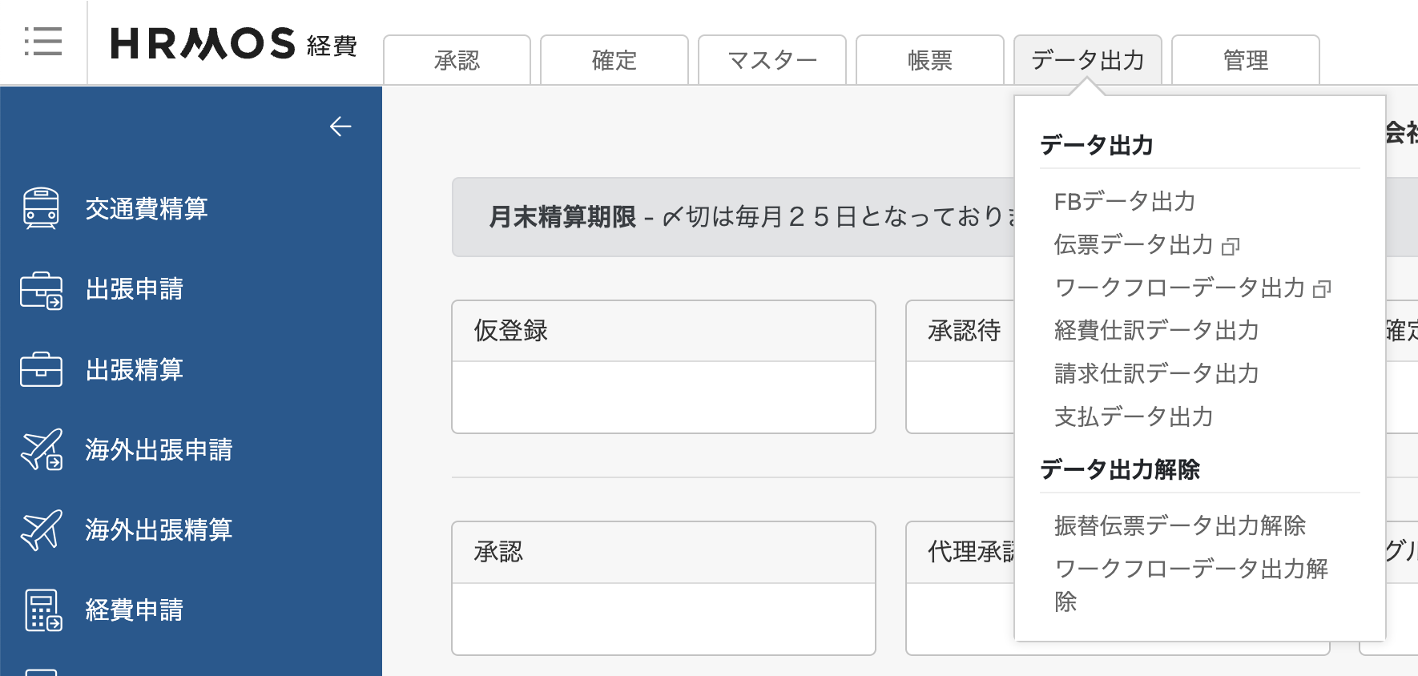
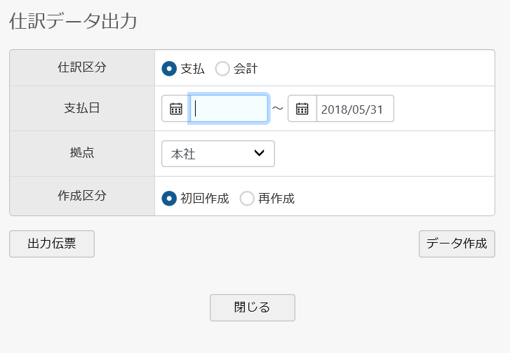
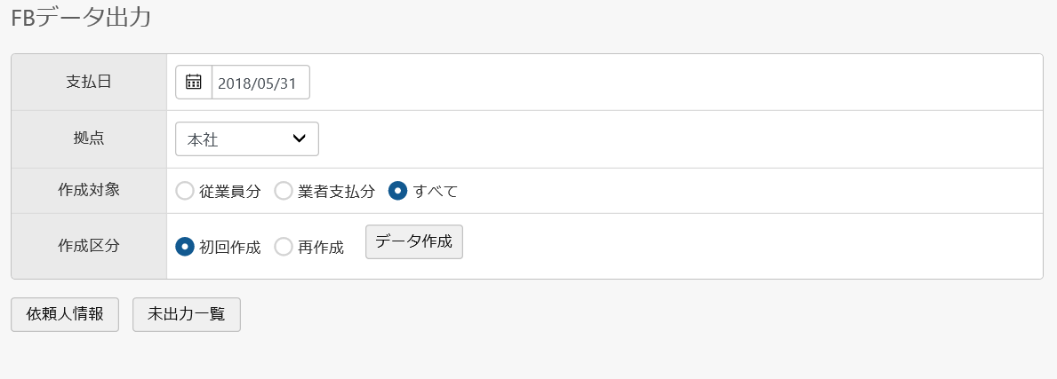
データ出力
仕訳データの出力方法
手 順
画面イメージ
1
1
データ出力メニューから
出力したいデータを選択します。
2
表示された画面上で条件を指定し、
データ作成・出力を行います。
補足
『会計日』『支払日』は、
支払確定時に設定した日付を示します。
2

Slide 53
交通系ICカードの連携について

Slide 54
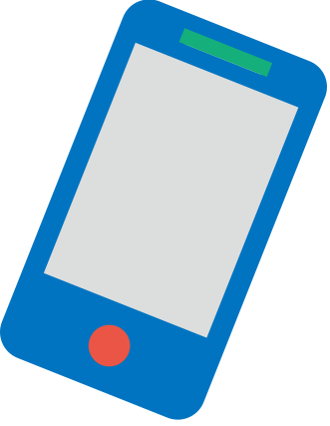





ICカード
連携
ICカードのデータ連携で必要なフロー
アプリダウンロード
ICカードの登録
読取
ICカード読込アプリを
インストールします。
アプリを使用して、ICカードと
HRMOS経費の自身のアカウントを
紐づけます。
ICカードデータを読み込み、
HRMOS経費にデータを連携します。
Google Play・App Storeで
「HRMOS経費ICカードリーダー」と検索
設定方法の詳細は、次ページ以降で解説
読み込んだデータを元に
明細の登録をする方法は、p.〇〇の
「【交通系IDカード】での明細登録方法」を
確認してください。
ハイパーリンクを埋め込んでいます。
上記クリックでストアへ遷移します

Slide 55
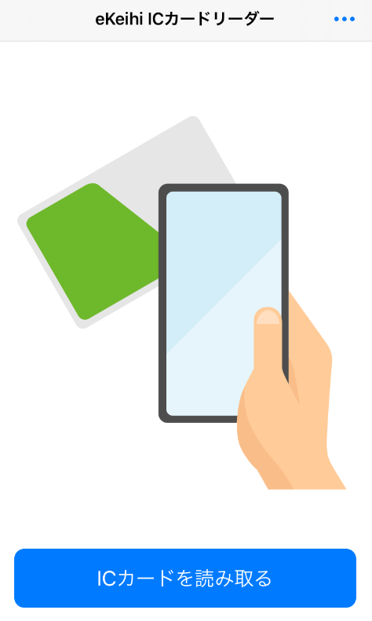
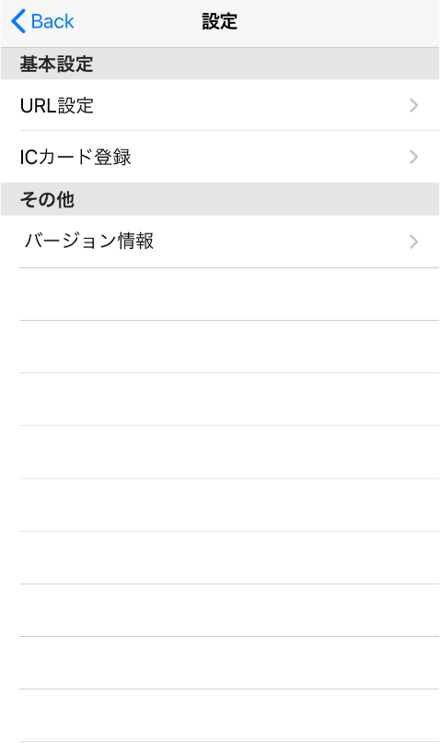
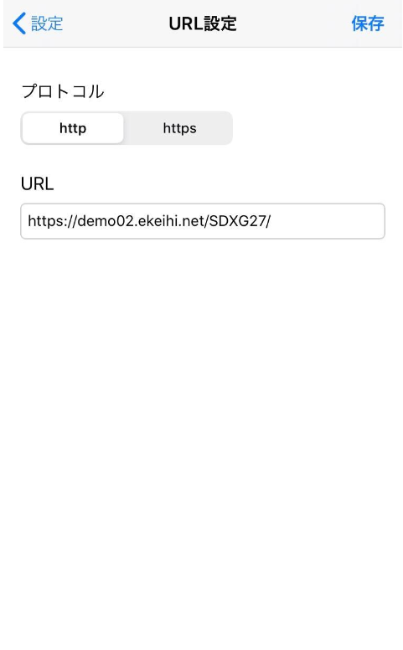
ICカード
連携
掲載しているマニュアルは、iOS版となります。
ICカードの登録と読取①
手 順
画面イメージ
1
アプリ起動後、右上の…をクリックします。
1
2
2
3
［URL設定］をクリックします。
https://demo02.ekeihi.net/ABCDEF/
3
下記のURLを入力し、
［保存］をクリックします。
貴社の情報を記載ください。
URLは
HRMOS経費PCブラウザで開き、
右上のアイコン > サービス情報 の
ページに掲載しています。
https://〜〜〜

Slide 56
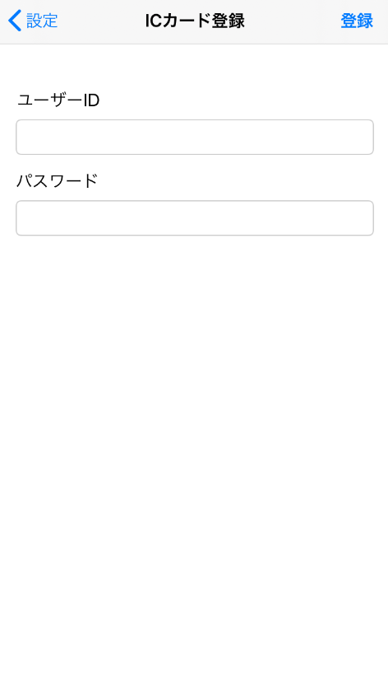
ICカード
連携
掲載しているマニュアルは、iOS版となります。
ICカードの登録と読取②
手 順
画面イメージ
4
次に［ICカード登録］をクリックします。
4
5
5
ICカードのデータを連携する先の
HRMOS経費のユーザーアカウントの
ログインIDとパスワードを入力し、
［登録］をクリックします。
補足
ここで入力するIDとパスワードは、
HRMOS経費にログインする時のものです。

Slide 57
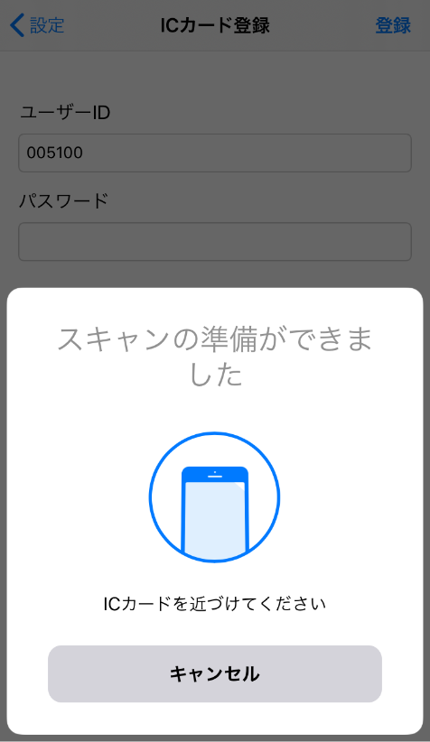
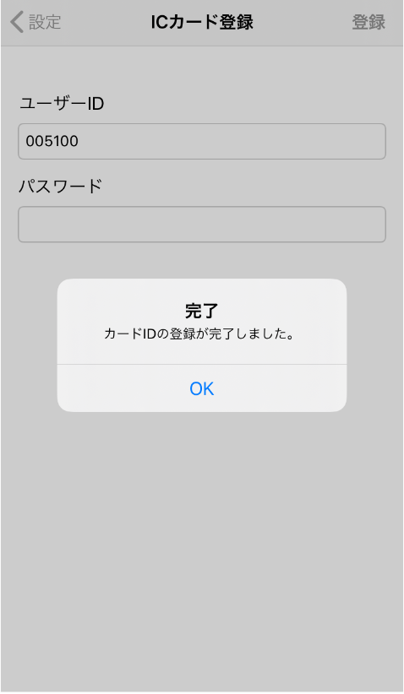
ICカード
連携
ICカードの登録と読取③
手 順
画面イメージ
6
アプリの画面がこの表示になったら、
ICカードを近づけます。
6
7
ICカードデータが問題なく連携できたら、
「完了」のポップアップが表示されます。
これで登録完了です。
7
8
２回目以降はアプリを起動した後、
［ICカードを読み取る]ボタンを
クリックすると、 の画面になるので、
同様にICカードを近づけてデータを
読み取ります。
8
6

Slide 58
定期区間の登録

Slide 59
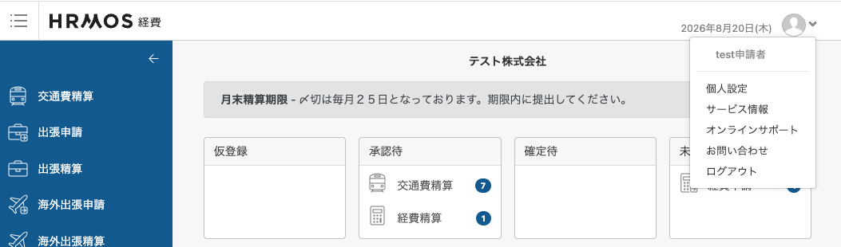
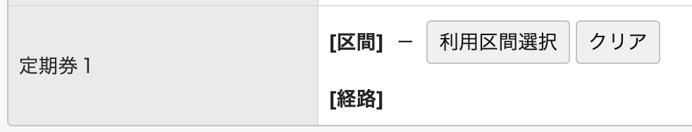
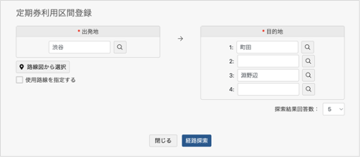
定期区間の
登録
定期区間の登録①
手 順
画面イメージ
1
1
画面右上のユーザーアイコンをクリックし、
［個人設定］を選択します。
2
ページ最下部の「定期券1」の
［利用区間選択］ボタンをクリックし、
次に表示された画面で
「出発地」と「目的地」の欄に、
通勤ルートとなる駅名を入力します。
2
3
駅名が入力できたら
［経路探索］をクリックします。
3

Slide 60
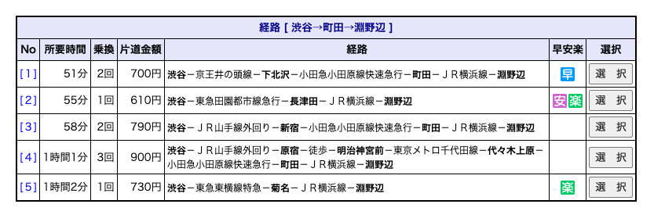
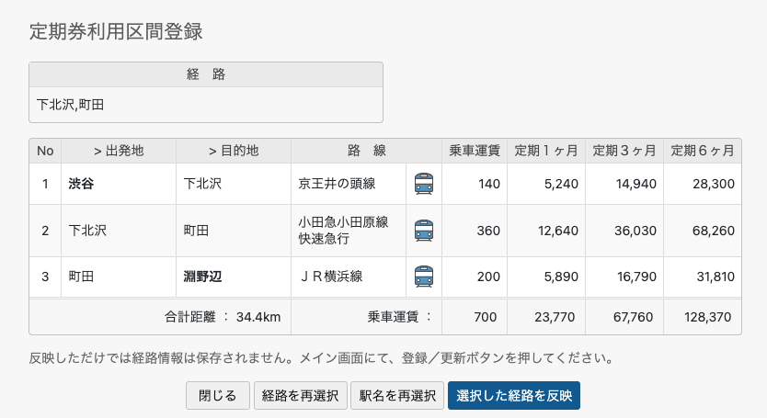
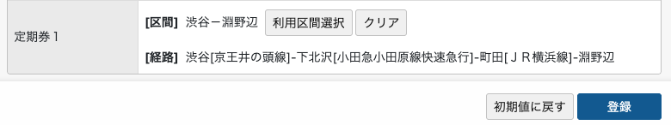
定期区間の
登録
定期区間の登録②
手 順
画面イメージ
4
表示された検索結果の中から、
最適な経路を選択します。
4
5
経路の詳細を確認し、
［選択した経路を反映］をクリックします。
6
選択した定期区間が反映されていることを
確認し、［登録］をクリックして完了です。
5
6

Slide 61
HRMOS経費アプリの初期設定

Slide 62

HRMOS経費
アプリ
HRMOS経費アプリとは
■このアプリでできること
「交通費精算」「出張申請/精算」「経費申請/精算」の機能における伝票の起票と承認
■動作環境
最新の動作環境については、管理者（●●）までお問い合わせください。
（Androidにおいて、本アプリ起動後に画面が表示されない場合、
Google Playにて「AndroidシステムのWebView」を最新にしてご利用ください。）
■運用ルール
・あああ
・いいい
アプリに関する貴社の運用ルールがあればご記載ください。

Slide 63
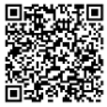
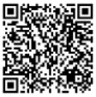
HRMOS経費
アプリ
HRMOS経費アプリの初期設定①
手 順
1
iOS版
Android版
1
まずは、「HRMOS経費」アプリを
ダウンロードします。
※「HRMOS経費ICカードリーダー」は
ICカードのデータを読み取る専用の
アプリです。（詳細はp.〇〇に記載）
HRMOS経費
HRMOS経費 ICカードリーダー
※上記QRコードが読み取れない場合、App Store又はGoogle Playで
「HRMOS経費」と検索し、ダウンロードしてください。
2
2
PCブラウザにてHRMOS経費にログインし、
画面右上のユーザーアイコンをクリックし
［サービス情報］を選択します。
表示されたQRコードは
この後のアプリの設定で使用します。
※QRコードは株式会社デンソーウェーブの登録商標です

Slide 64


HRMOS経費
アプリ
HRMOS経費アプリの初期設定②
手 順
画面イメージ
3
HRMOS経費アプリを起動し、
利用規約を確認しれ
『上記の利用規約に同意する』に
チェックを入れて [同意する] をタップします。
4
4
アプリ画面の
[2次元バーコードで読み込み] をタップし
で用意したQRコードを読み込むと、『接続先』と『アクセスキー』が自動で
入力されます。
3
2

Slide 65


HRMOS経費
アプリ
HRMOS経費アプリの初期設定③
手 順
画面イメージ
5
PCブラウザでHRMOS経費に
ログインする時と同じ『ユーザーID』と
『パスワード』を入力したら、
[設定] をタップします。
6
5
この画面が表示されましたら、
管理者・承認者からの承認完了を
お待ちください。
承認完了後、アプリ利用が開始できます。
6
管理者による
アプリデバイス承認は
スキップの設定も可能です。

Slide 66
FAQ

Slide 67
FAQ
Q：承認依頼したものを取り下げたいのですが、どうしたら良いですか？
掲載の内容はサンプルです。
貴社の運用の中でよくある質問（よく発生すると想定される質問）を
まとめて掲載してください。
A：承認者が承認していない場合には、承認取り下げが可能です。
HRMOS経費トップページから、【承認待ち】の伝票をクリックし、取下をしてください。
すでに承認が完了している場合には、承認者に依頼をして差戻をしてもらうことで取下げが可能となります。
別途承認者へ差戻の依頼をお願いします。

Slide 68

FAQ
Q：承認者がお休みの場合、代理で承認することはできますか？
掲載の内容はサンプルです。
貴社の運用の中でよくある質問（よく発生すると想定される質問）を
まとめて掲載してください。
A：管理者側で代理承認者を設定している場合には、可能です。
ご自身が誰かの代理承認者となっている場合、
HRMOS経費のトップページより、下記の通り代理承認欄に承認すべき伝票が表示されます。

